Slide 1
مصنع معتصم الداعور للصناعات المعدنية
الإدارة النسائية و خط الإنتاج النسائي

Slide 2
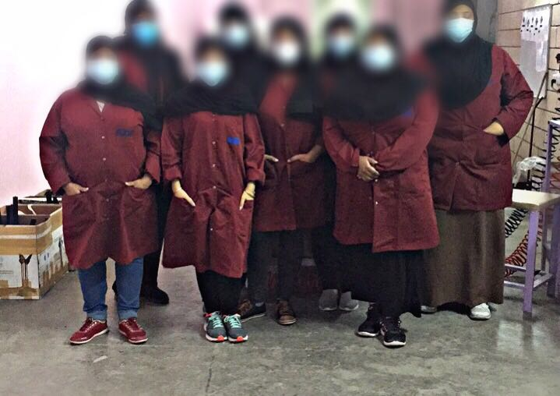
نبذة عن القسم
في نقلة نوعية بمسيرة مصنع معتصم الداعور للصناعات المعدنية بدأ القسم النسائي عمله مؤخراً و هو أحد الأقسام التي تشمل العمل الإداري والعمل في خط الإنتاج و أقسام أخرى , وذلك تحقيقاً وتماشياً مع أهداف رؤية المملكة العربية السعودية 2030 , فقد أضيف العنصر النسائي إلى طاقم المصنع , وبذلك تم تعيين الدفعة الأولى من الموظفات السعوديات والذي بلغ عددهن 33 موظفة للعمل في مناصب مختلفة لدينا وفقاً لمؤهلاتهم وجدارتهن .

Slide 3
رؤية القسم النسائي
نتطلع لقياده نسائية قادرة على المساهمة في الارتقاء بمسيرة المصنع .

Slide 4
أهداف القسم
*نهدف إلى تفعيل عمل المرأة في المجال الإداري و الصناعي .
*نهدف إلى توضيح مهام الإدارة النسائية وأهمية دور الخدمات التي تقدمها .
*نهدف إلى إنجاز كافة الأعمال بكفاءة و فعالية لتحقيق هدف القسم ومساعدته على النمو.
*ضبط وتنظيم و إدارة و توجيه جميع مناشط العمل التي تدار بواسطة العنصر النسائي .

Slide 5
الأقسام النسائية في المصنع
قسم المحاسبة
القيام بمهام الشؤون المالية في المتابعة والتأكد من صحة العمل في المحاسبة
قسم الإدارة
التحقق من تنفيذ القرارات و السياسات التي تتعلق بإدارة الموارد البشرية و الرفع من كفاءة ومستوى العاملات ومراقبة أدائهم وتهيئة الجو والبيئة المناسبة للعمل
قسم التسويق و المشتريات
التأكد من تحقيق الإيرادات المخططة من عمليات التسويق والمشتريات وتوسيع عمليات التسويق بتطوير أساليب جديدة
قسم خط إنتاج
قيام العاملات بعمل الإنتاجية المطلوبة بما يناسب طبيعتهن

Slide 6
مهام القسم الإداري
القسم النسائي في مصنع معتصم الداعور هو أحد الأقسام التي تشمل العمل في خط الإنتاج والعمل الإداري ويعد القسم الإداري من الاقسام ذات أهمية كبيرة في عمل المصنع كونه يشكل الركيزة الأساسية في مجمل أعمال القسم النسائي .
من أبرز مهام القسم الإداري :
إدارة جميع شؤون الموظفات العاملات .
( بخط الإنتاج - التسويق / مشتريات – خدمة العملاء- المحاسبة) .
تنظيم الملفات والسجلات الخاصة بالموظفات والحرص على اكتمال جميع الوثائق المطلوبة .
جدولة وتنسيق الاجتماعات والمقابلات وغيرها من الأنشطة .
استقبال رسائل البريد الالكتروني والرد عليها .
متابعة عملية الحضور و الانصراف .
إنجاز كافة المعاملات .

Slide 7
الهيكل التنظيمي
مديرة القسم النسائي
مديرة المكتب
(سكرتيره)
قسم متابعة الموظفات
قسم خط إنتاج نسائي
المشرفة
عاملات خط إنتاج
قسم التسويق و المشتريات
متابعة العملاء
قسم المحاسبة

Slide 8
تطلعاتنا المستقبلية
نطمح إلى مستقبل أفضل و نسعى في مصنع معتصم الداعور للصناعات المعدنية إلى بناء فرق عمل محترفه تجعل منهم بناةً لأنفسهم وأسرهم ومجتمعهم و نتطلع بان العمل في مصنع معتصم الداعور لا يتوقف وذلك بتوفير فرص أكبر للعنصر النسائي وتكون تابعة للقسم، وايضا
يخطط المصنع للتطوير في جميع الأصعدة فعلى صعيد تنمية الموارد البشرية يسعى المصنع بالإسهام في تلبية الاحتياجات التدريبية لموظفات المصنع من خلال الدورات التدريبية ونظام
المكافآت والتكريم للنهوض بمنسوباته وبناء كادر خاص ومتميز بهم

Slide 9
منتجات خط الإنتاج النسائي
Air dampers
Air grilles assembly
Diffuser Accessories
Diffuser assembly
Door hinge plates
PDU – Power distribution strip

Slide 10
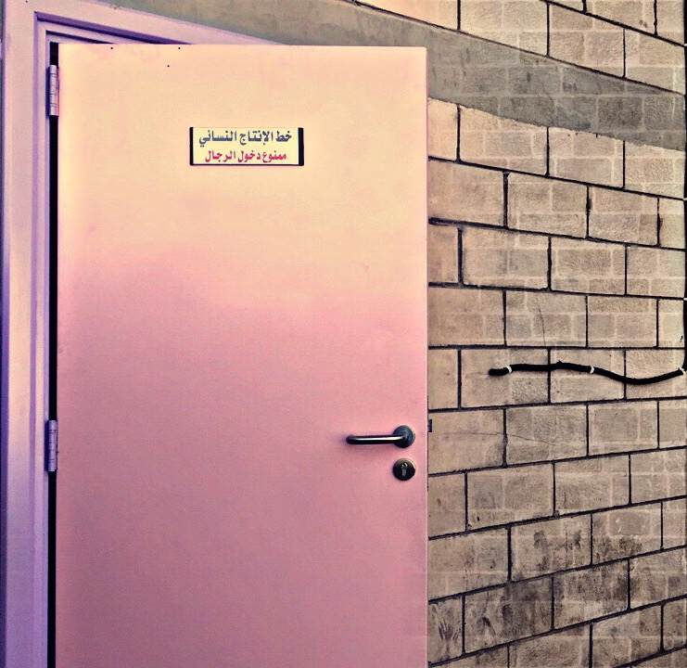
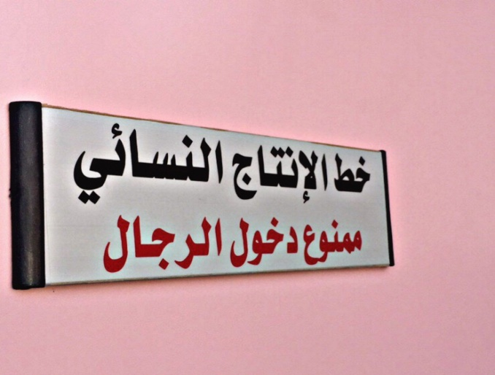
صور لخط الإنتاج النسائي

Slide 11
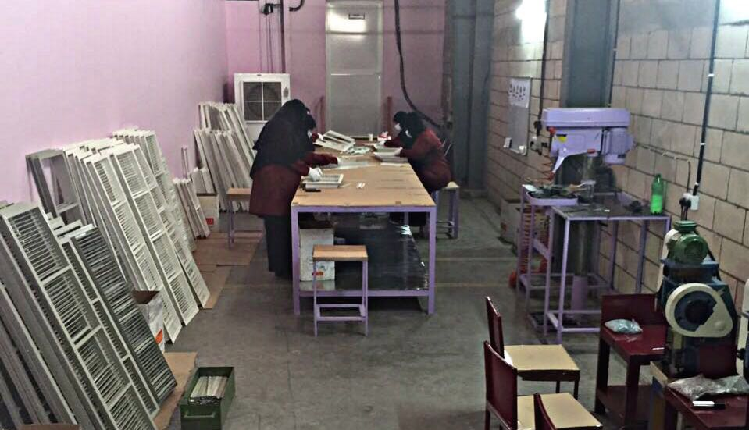
صور لخط الإنتاج النسائي

Slide 12
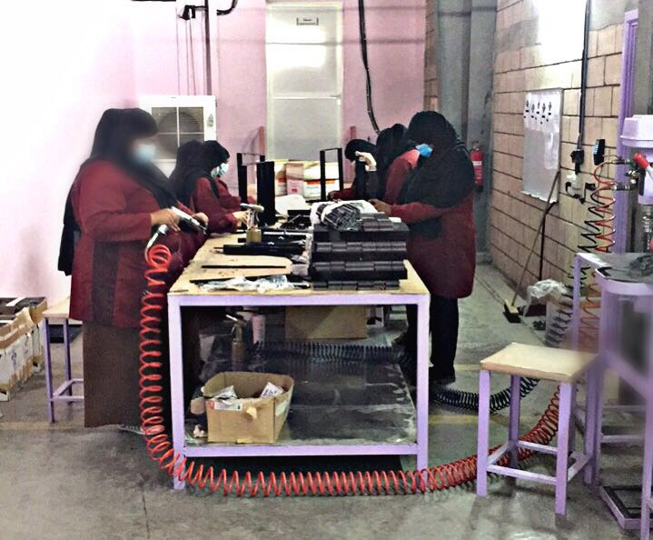
صور لخط الإنتاج النسائي

Slide 13
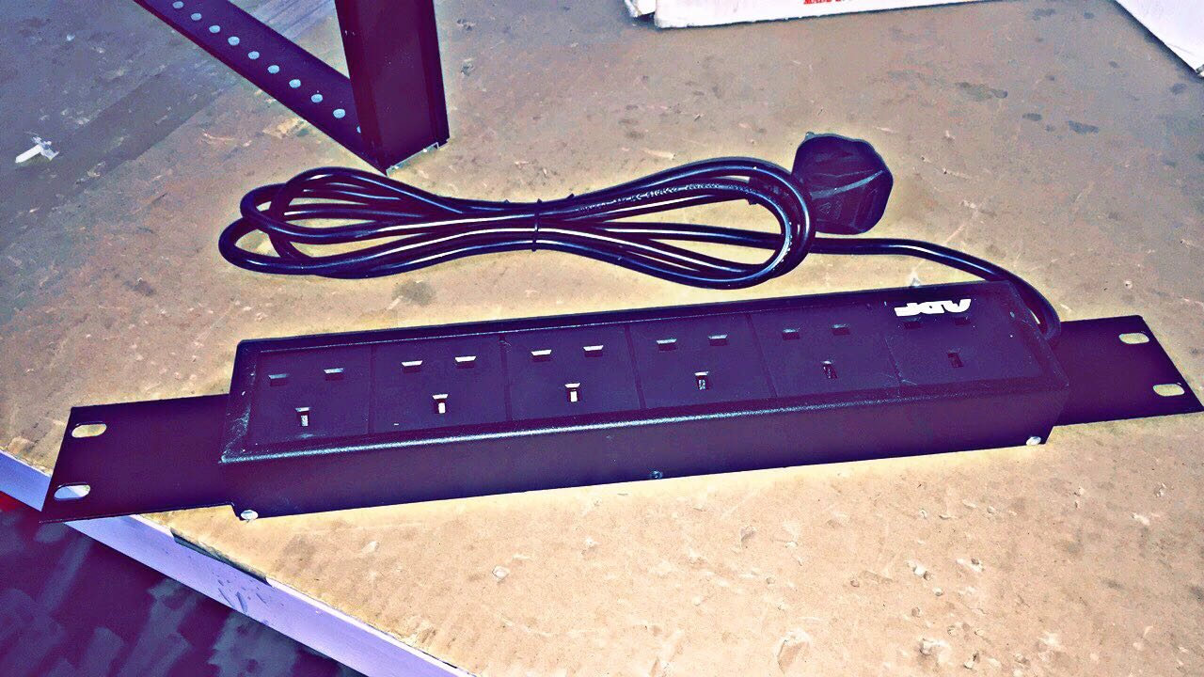
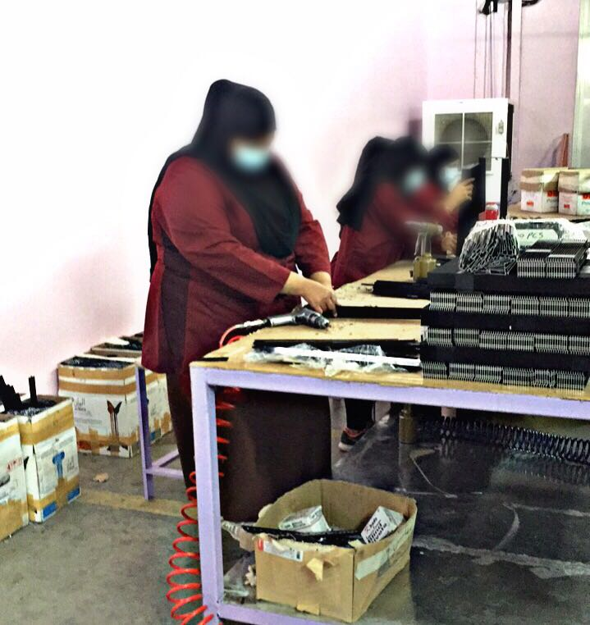
PDU – Power distribution strip

Slide 14
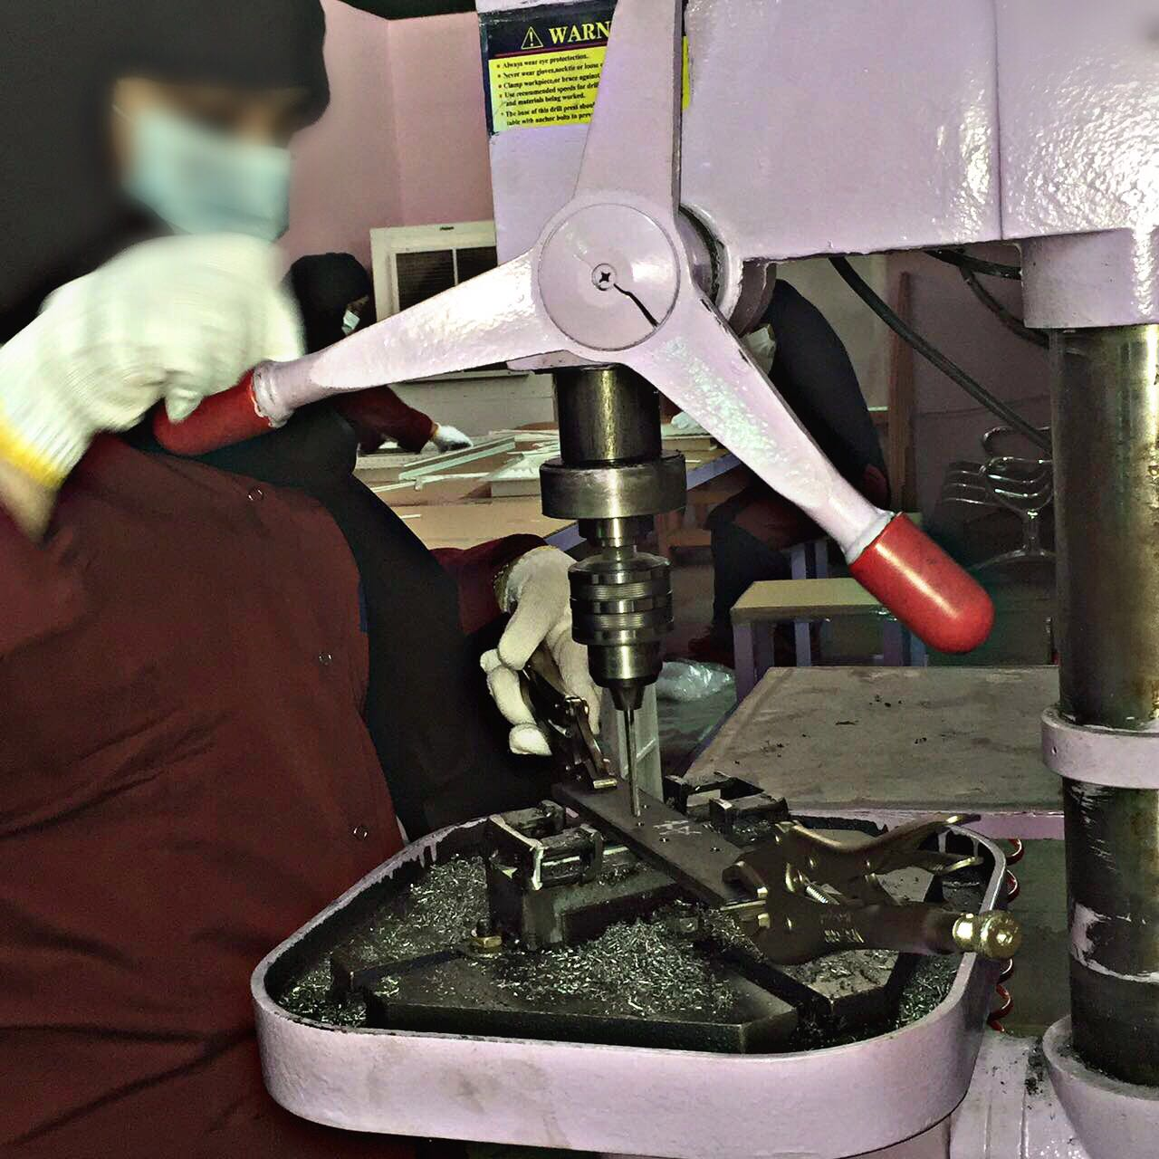
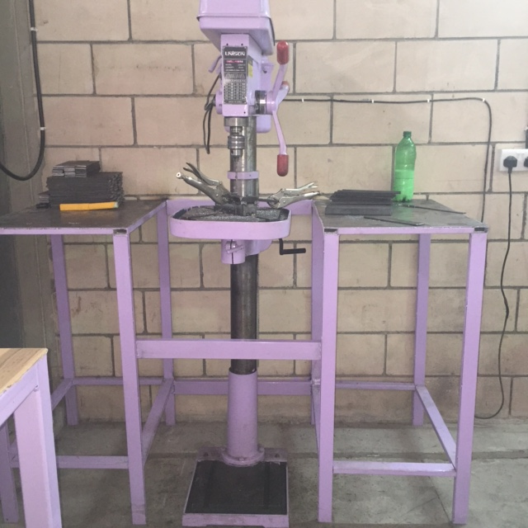
Door Hinge Plates

Slide 15
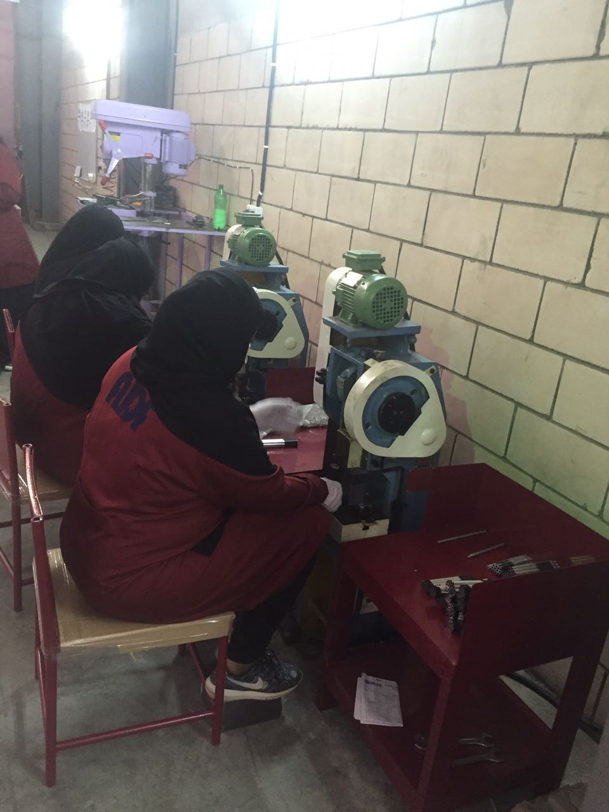
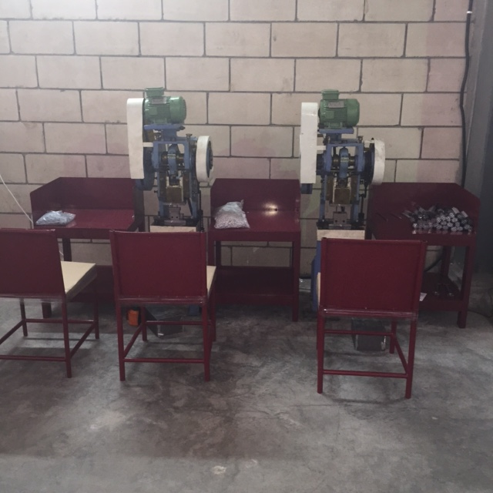
& Diffuser Accessories
Diffuser assembly

Slide 16
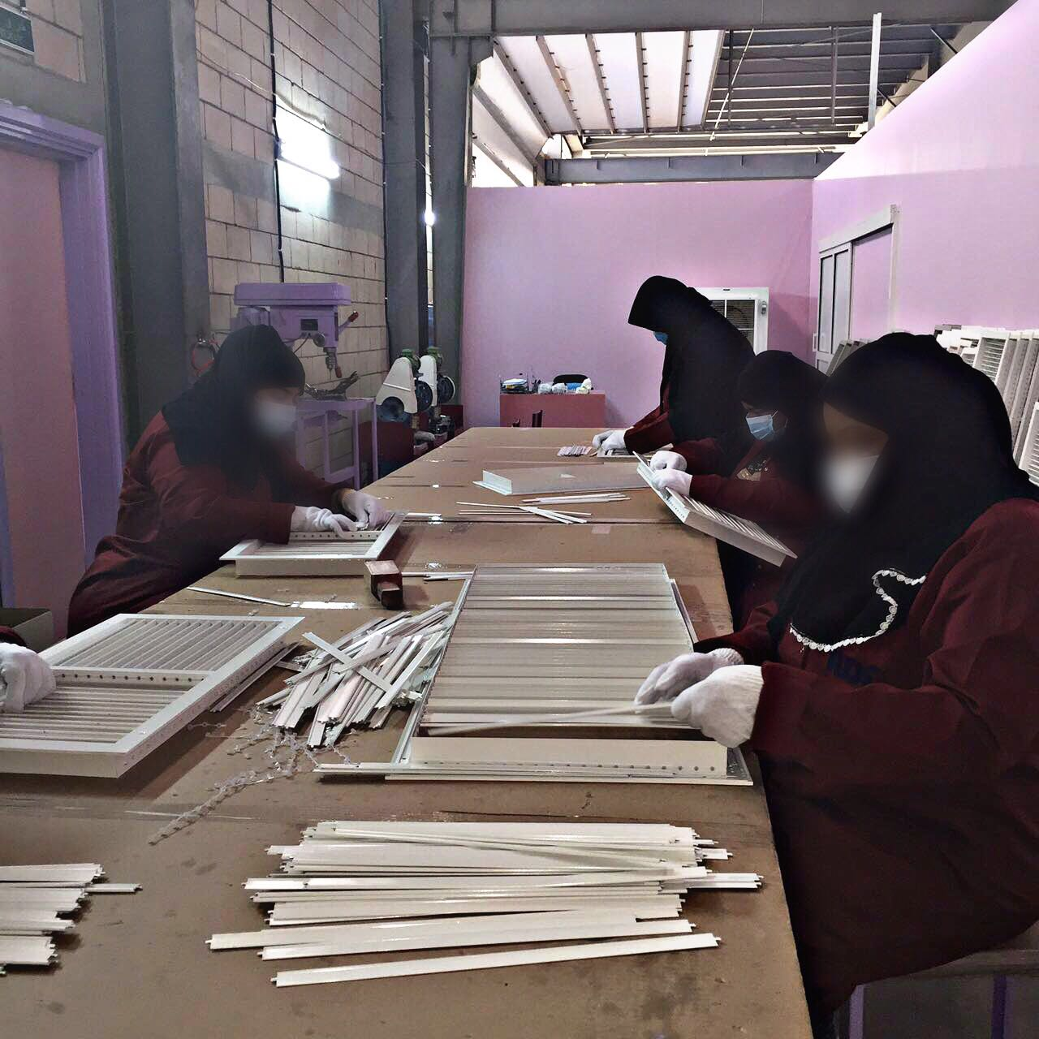
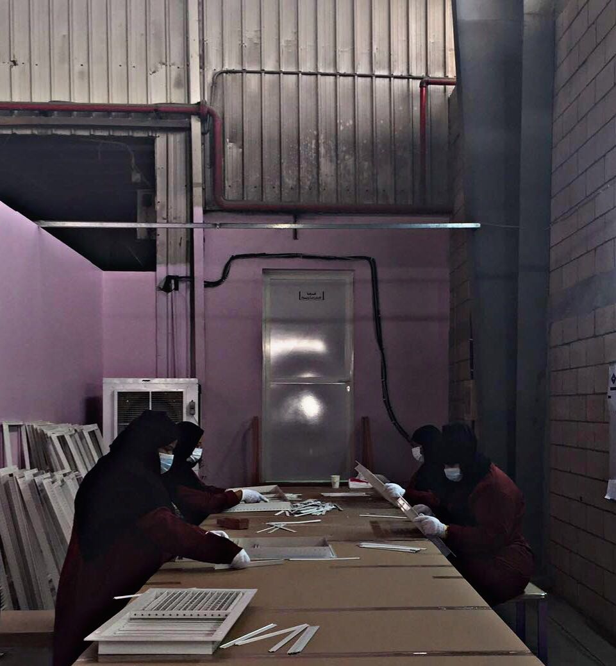
Air Grilles assembly

Slide 17
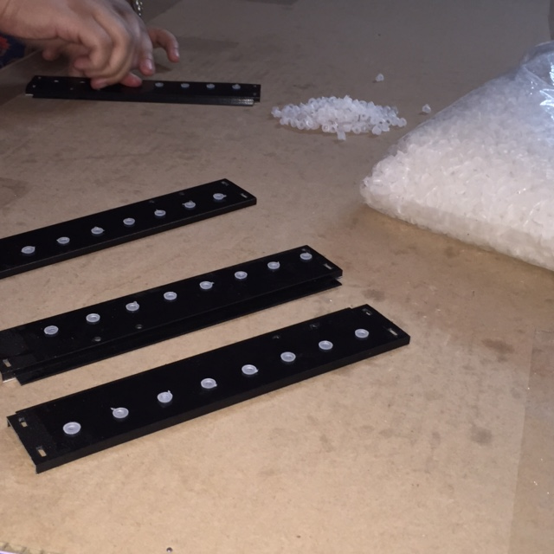
Air grilles assembly

Slide 18
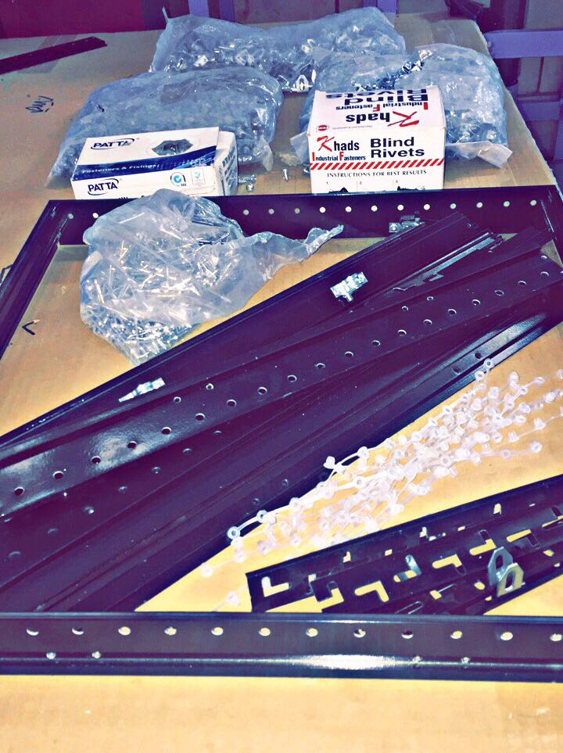
Air dampers

Slide 19
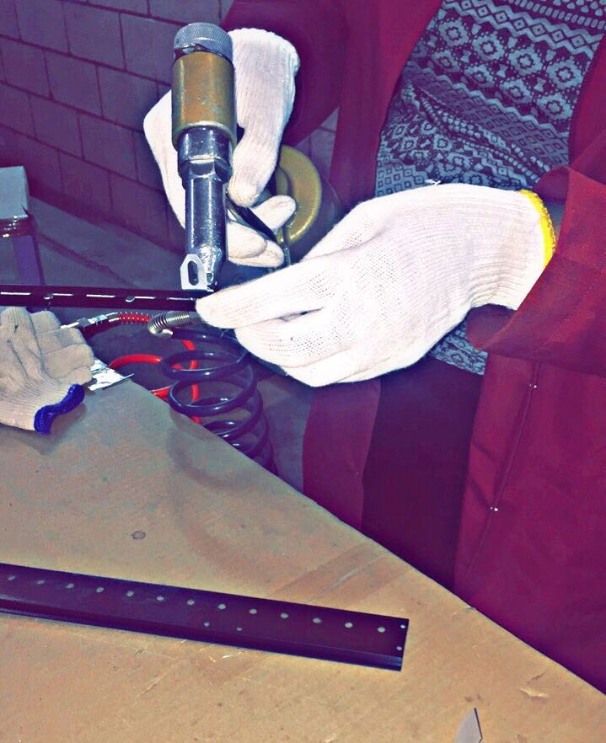
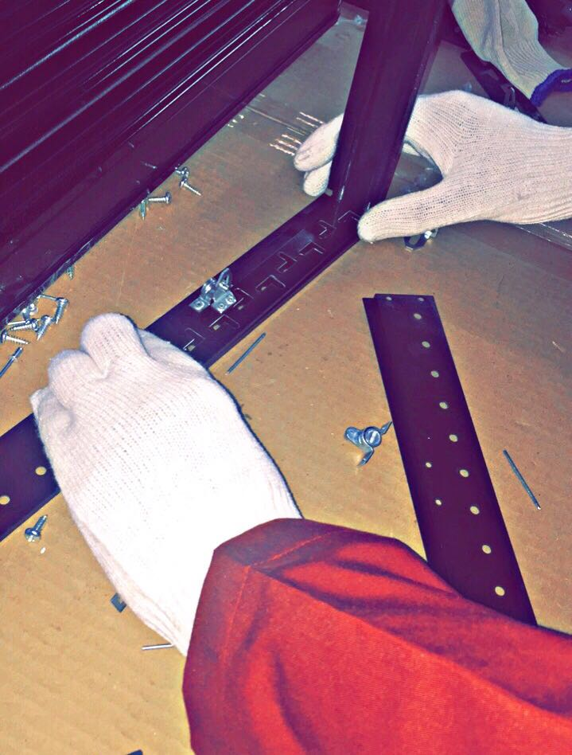
Air dampers
(1)
(2)

Slide 20
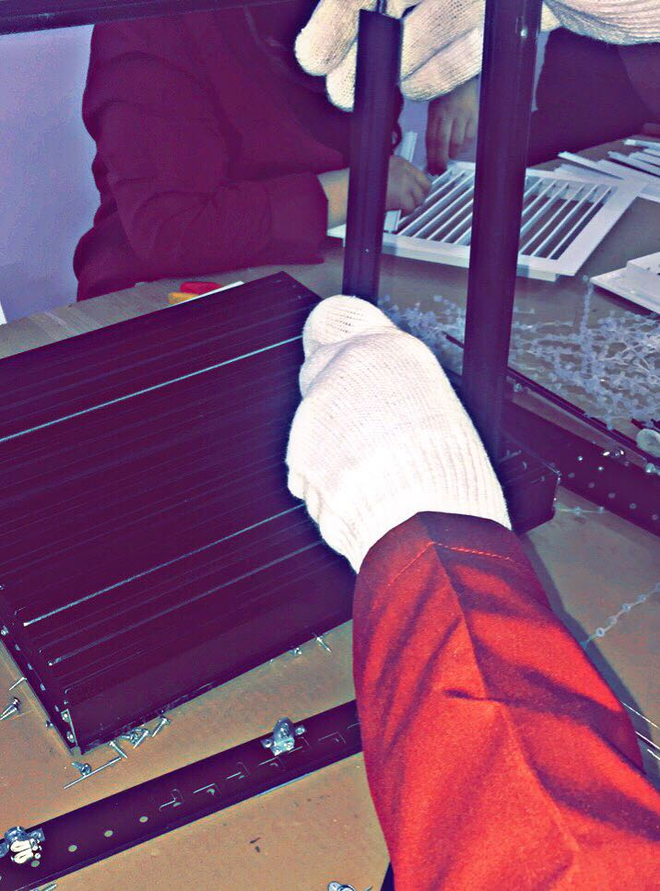
Air dampers
(3)
(4)

Slide 21
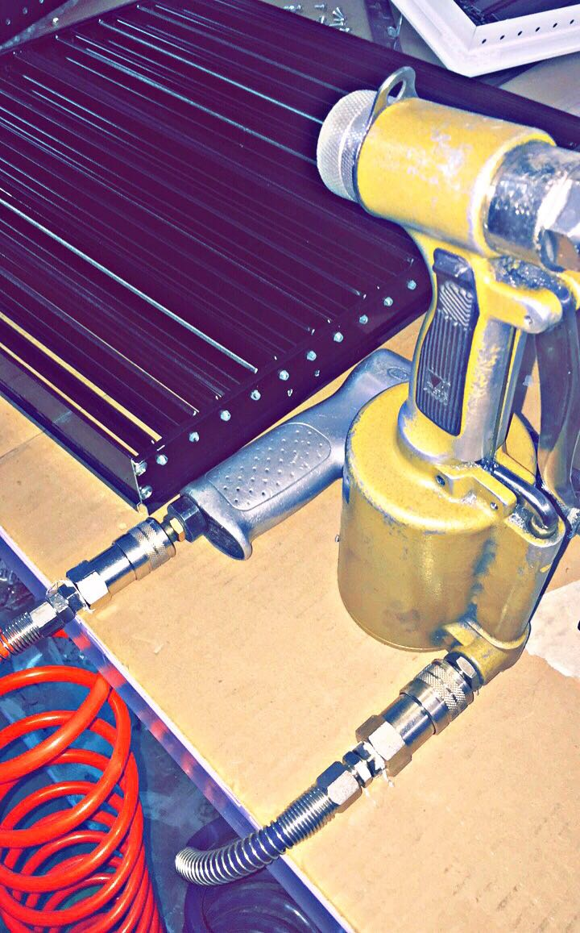
Air dampers
(5)

Slide 22
فريق العمل

Slide 23
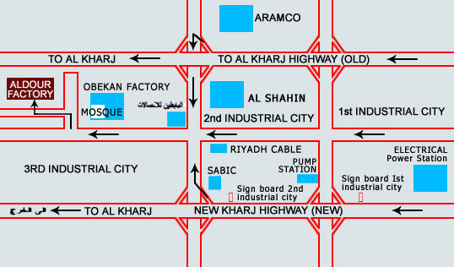
التواصل و الاتصال
الرياض طريق الخرج - الصناعية الثانية
صندوق البريد الرمز البريدي
ص.ب671 الرياض11383
- الهاتف : 011- 2654551
- فاكس : 011- 2654550
E-mail : info@adf.com.sa

